Slide 1

Назви компонентів при множенні. Переставний закон множення.
Задачі на множення
Математика
3 клас
Розділ 1. Повторення вивченого в 2 класі
Урок 9

Slide 2

Організація класу
Добрий день, малече щира,
Хай живеться вам у мирі.
Хай луна дитячий сміх!
Почнемо урок для всіх!

Slide 3

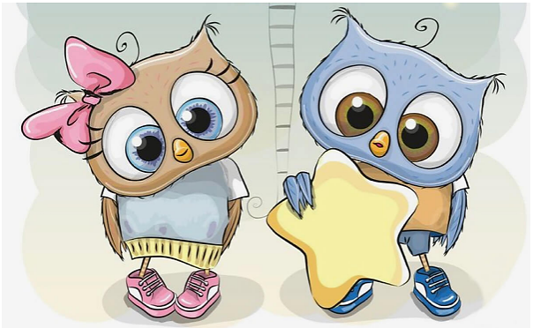
Очікування від уроку «Печиво від совенят»
Совенята пригощають своїм печивом з передбаченнями. Печиво з яким написом ти вибираєш
Будеш активно працювати на уроці
Тобі вдасться швидко обчислювати
Ти легко розв’яжеш задачі
Красиво напишеш в зошиті

Slide 4
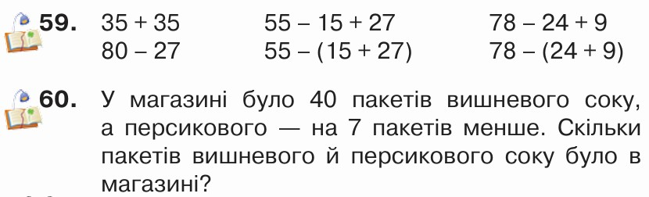

Перевірка домашніх вправ
№ 59. Прочитайте буквені вирази і їх значення.
№ 60. Прочитайте розв’язок задачі і відповідь

Slide 5
План уроку
Обчислює-мо числові вирази
Знаходження суми однакових доданків
Розв’язуємо задачі на дві дії
Переставний закон множення

Slide 6
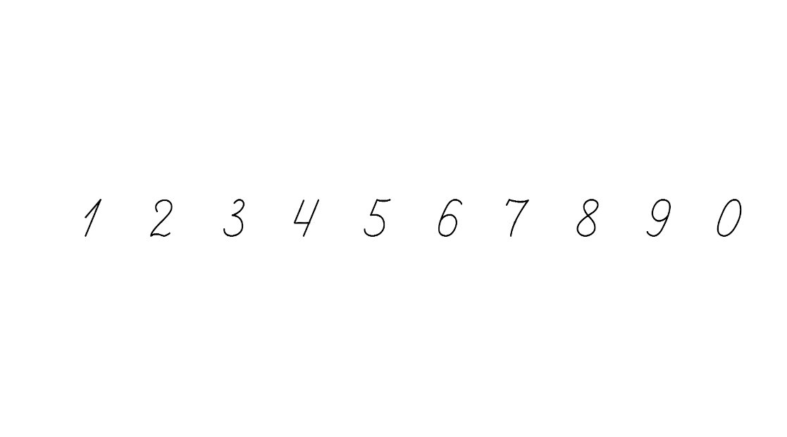

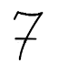
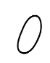

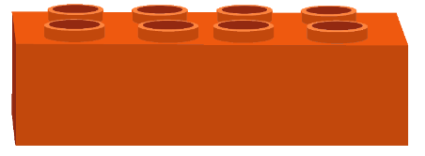

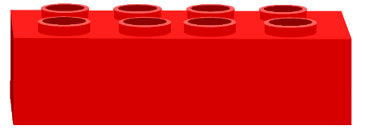
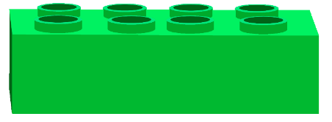
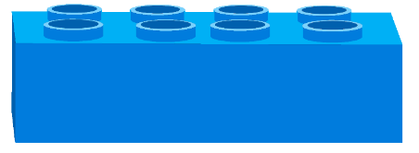

Усний рахунок «Кольорова вежа»
45-36=
45+36=
32-18=
32+18=
15
14
50
92
81
9

Slide 7



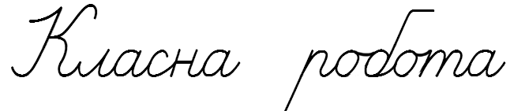
Запиши парні числа
2 4 6 8 10 12 14 16 18 20
22 + 22 + 22 =
66
Знайди суму однакових доданків усно
17 + 17 + 17 =
51
28 + 28 + 28 =
84
Підручник
Ст.12 №61

Slide 8
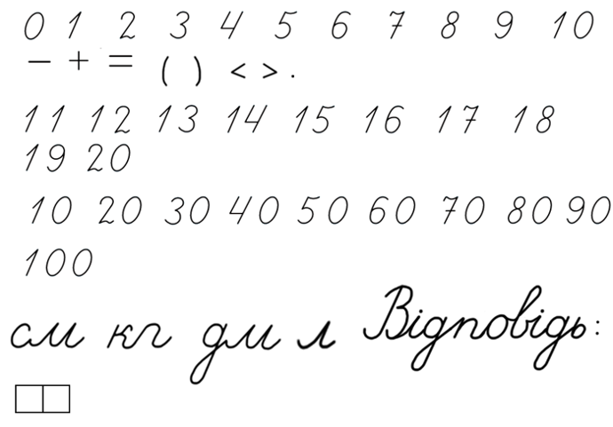

Заміни кожну суму добутком
∙
Підручник
Ст.12 №62

Slide 9
Прочитай вирази
Назви перший і другий множники в кожному виразі. Обчисли добутки.
3·8=
24
2·5=
10
3·7=
21
2·9=
18
2·2=
4
3·4=
12
2·8=
16
9·2=
18
Спрости вирази й обчисли їхні значення
3 + 3 + 3 + 3 + 3 + 33 =
3 · 5 + 33 =
15 + 33 =
48
2 + 2 + 2 + 2 + 2 + 2 + 12 =
2 · 6 + 12 =
12 + 12 =
24
Підручник
Ст.12 №63, 65

Slide 10
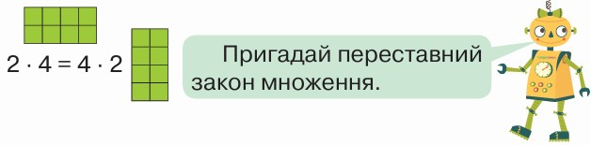
Скільки квадратів містить кожний прямокутник?
Від переставляння множників значення добутку не зміниться. a ∙ b = b ∙ a
Підручник
Ст.13 №64

Slide 11
(
)
·
Обчисли вирази
·
·
·
·
·
·
·
·
·
·
Підручник
Ст.13 №66

Slide 12

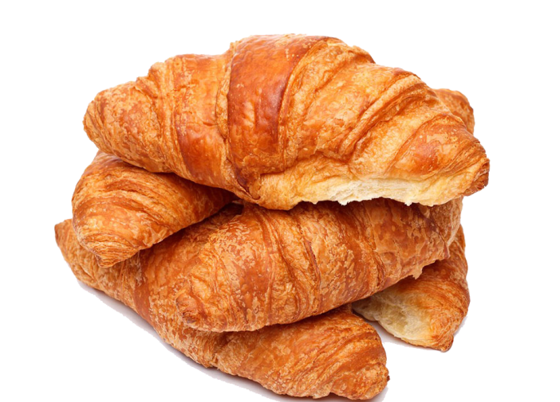
Розв’яжи задачу усно
Купили 6 паковань круасанів, по 2 штуки в кожному. Скільки всього круасанів купили?
2 ∙ 6 =
12 (кр.)
12 круасанів купили.
Підручник
Ст.13 №67

Slide 13

Розв’яжи задачу з двома запитаннями
У магазин привезли 5 ящиків фініків, по 2 кг в кожному, і 7кг ізюму. Скільки всього кілограмів фініків та ізюму привезли в магазин?
Ф –
І –
по 2кг 5 ящ.
7 кг
? кг
1) 2 ∙ 5 =
10 (кг) фініків.
2) 10 + 7 =
17 (кг)
17 кг фініків та ізюму привезли.
Підручник
Ст.13 №68
Складена задача на знаходження суми

Slide 14
На скільки сантиметрів відрізок ВС довший, ніж відрізок АК?
В
см
С
А
см
К
( см )
на 5 см відрізок ВС довший ,
ніж відрізок АК.
Підручник
Ст.13 №70

Slide 15

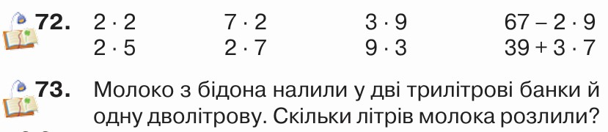
Домашнє завдання
На сторінці 14 розв’язати вирази № 72 та задачу № 73
І –
ІІ –
по 3 л 2 б.
2 л
? л

Slide 16


Рефлексія. Вправа «Мікрофон»
Яке завдання на уроці було найлегшим? Найважчим?
Як називаютьс числа при множенні?
Розкажи переставний закон множення

Slide 17
Рефлексія. Вправа «Печиво від совенят»
Найкраще
мені вдалося…
Я хотів би дізнатися про…
На уроці
я навчився/
навчилася…
Урок
завершую з настроєм…

